Slide 1
🎵
Singleton
Factory Method
Builder
Abstract Factory
NurFlac
Decorator
Facade
Adapter
Proxy
Bot Telegram pentru validarea fișierelor audio lossless
State
Chain of Resp.
Command
Strategy
Student:
12 Design Patterns · .NET 9.0 · C# 13
Ciuc Vlada Marian
Grupa TI-XXX · Disciplina: Tehnici și Mecanisme de Proiectare a Produselor Program

Slide 2
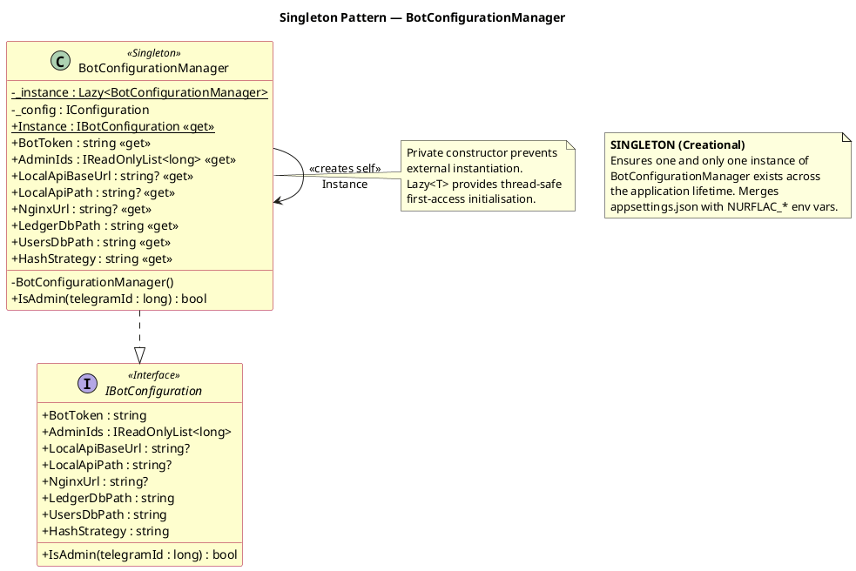
1
Creațional
Singleton
⚡ Integrare în sistem
BotConfigurationManager este punctul unic de
acces la configurație (token, AdminIds, DB paths).
Lazy<T> cu ExecutionAndPublication garantează
o singură instanță chiar şi sub concurență.
SpectralAnalysisEngine (motorul FFT) reutilizează
acelaşi mecanism — o instanță partajată de toți
analizatorii audio.
🎯 Problema rezolvată
Configurația trebuie citită o singură dată
şi să fie accesibilă din orice componentă
fără a fi pasată explicit prin tot DI-ul.

Slide 3
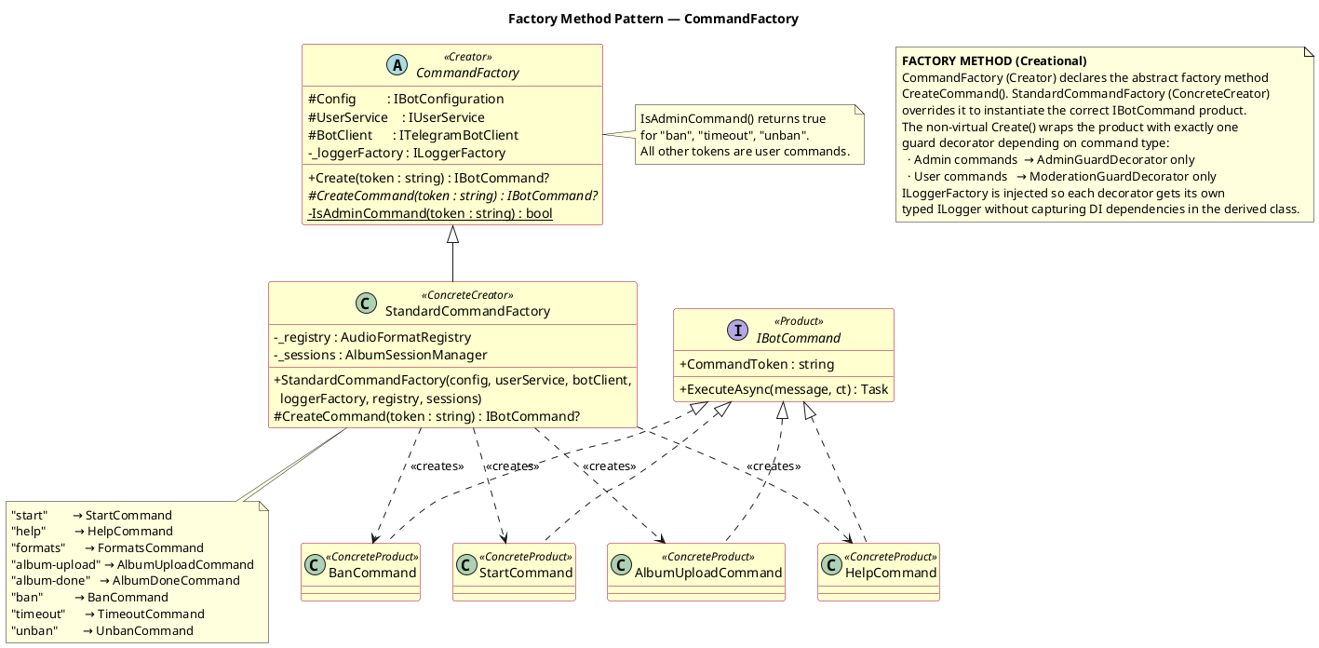
2
Creațional
Factory Method
⚡ Integrare în sistem
CommandFactory (Creator abstract) declară
CreateCommand(token) — suprascris de
StandardCommandFactory.
Metoda non-virtuală Create() aplică automat
decoratorul corect: AdminGuard sau
ModerationGuard, în funcție de token.
🎯 Problema rezolvată
Dispatcher-ul nu trebuie să cunoască
clasele concrete ale comenzilor.
Adăugarea unei noi comenzi = o linie nouă
în StandardCommandFactory, fără a modifica
restul sistemului.

Slide 4
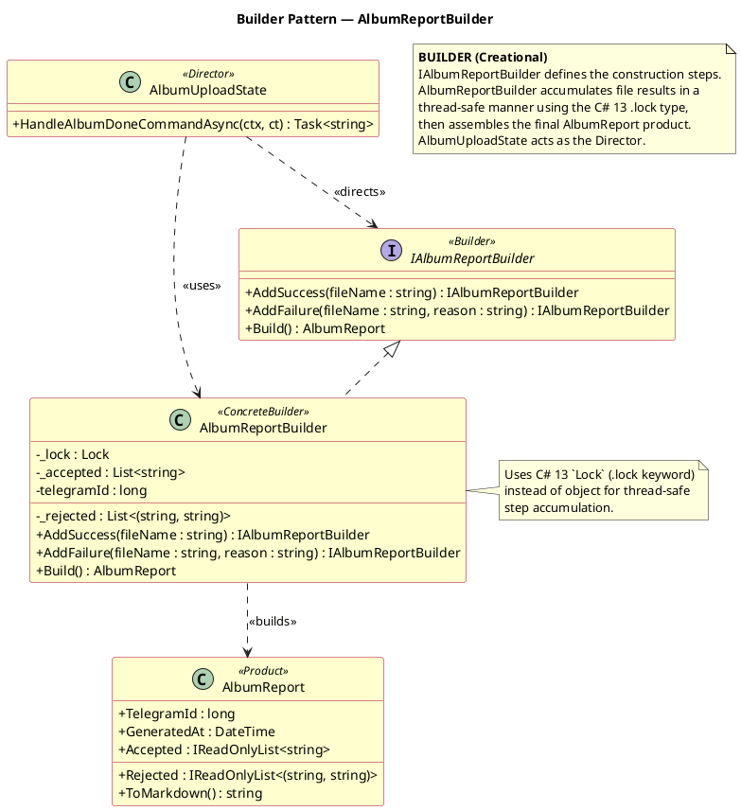
3
Creațional
Builder
⚡ Integrare în sistem
AlbumReportBuilder acumulează rezultatele
validărilor fişier cu fişier (AddSuccess /
AddFailure), thread-safe via C# 13 Lock.
Build() produce AlbumReport cu listele
acceptate/respinse.
ToMarkdown() formatează raportul final
pentru trimitere în Telegram.
🎯 Problema rezolvată
Raportul unui album are N fişiere validate
asincron. Construcția sa treptată, thread-safe,
nu poate fi realizată printr-un simplu constructor.

Slide 5
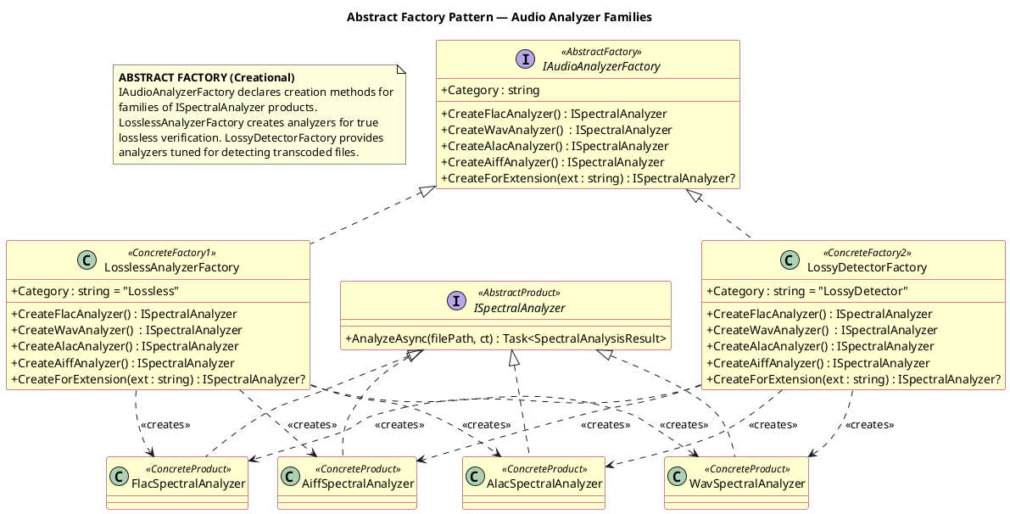
4
Creațional
Abstract Factory
⚡ Integrare în sistem
IAudioAnalyzerFactory declară Create___Analyzer()
pentru fiecare format (FLAC, WAV, ALAC, AIFF).
LosslessAnalyzerFactory → analizoare pentru
validare autentică lossless.
LossyDetectorFactory → analizoare specializate
în detectarea recodificărilor lossy.
🎯 Problema rezolvată
Comportamentul analizei variază cu familia de
fişiere. Fără Abstract Factory, codul de validare
ar fi plin de switch-uri pe format.

Slide 6
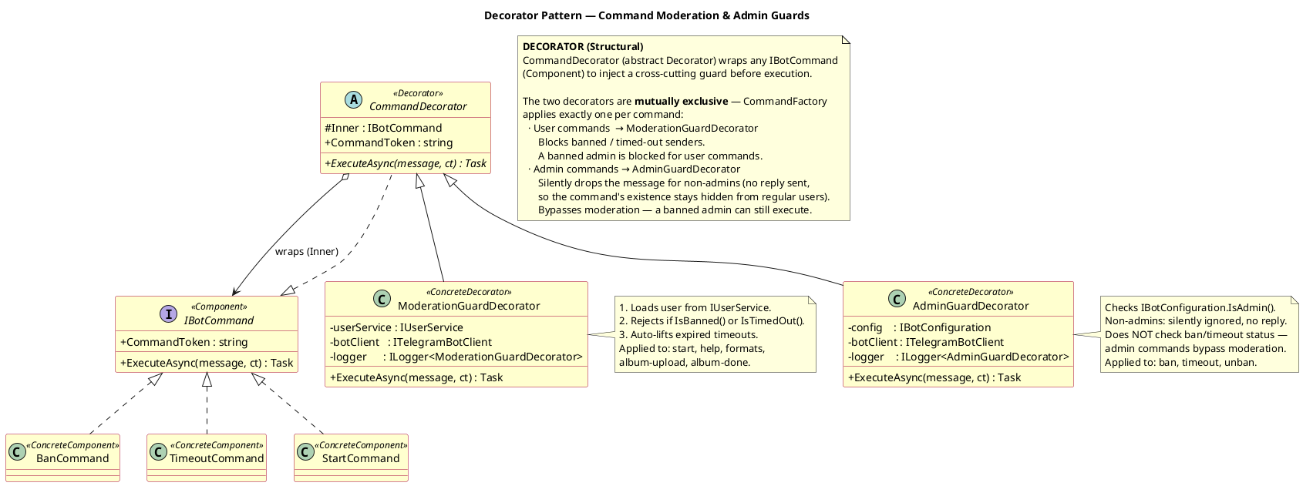
5
Structural
Decorator
⚡ Integrare în sistem
CommandFactory aplică exact un decorator:
• Comenzi user → ModerationGuardDecorator
Blochează utilizatorii baniți/în timeout.
Ridică automat timeout-urile expirate.
• Comenzi admin → AdminGuardDecorator
Ignoră silențios non-adminii.
Bypass-ează moderarea (admin bănuit
poate rula /ban).
🎯 Problema rezolvată
Gardurile de securitate trebuie injectate
transparent, fără a modifica comenzile concrete.
Cele două garduri sunt mutual exclusive
şi rezolvă politici complet diferite.

Slide 7
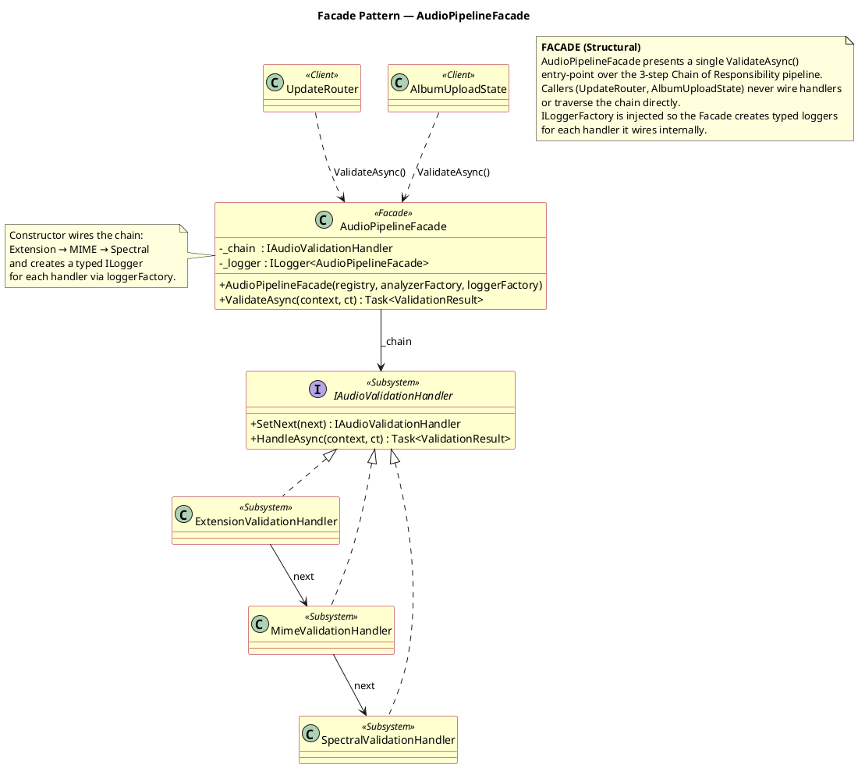
6
Structural
Facade
⚡ Integrare în sistem
AudioPipelineFacade cablează intern lanțul:
Extension → MIME → Spectral
Expune o singură metodă publică:
ValidateAsync(AudioFileContext, ct)
Apelantul (UpdateRouter, AlbumUploadState)
nu cunoaşte existența handler-elor sau
ordinea lor.
🎯 Problema rezolvată
Validarea audio implică 3 handler-e cu
dependențe diferite. Fără Facade, fiecare
apelant ar trebui să construiască şi să
ordoneze manual lanțul.

Slide 8
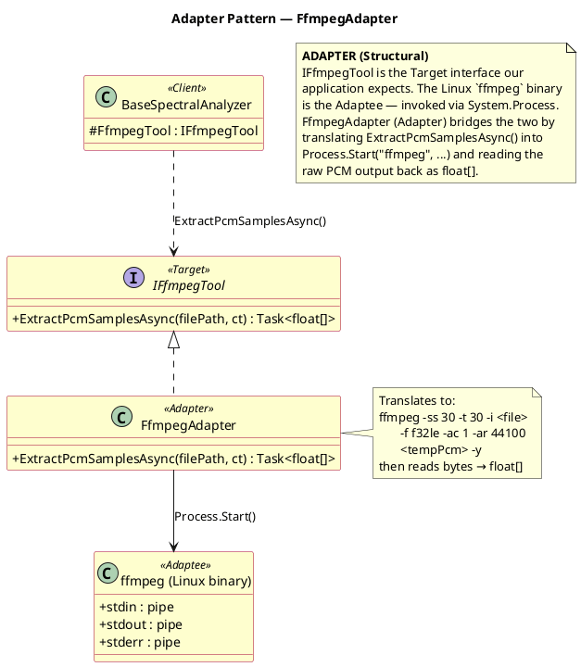
7
Structural
Adapter
⚡ Integrare în sistem
FfmpegAdapter implementează IFfmpegTool
prin lansarea FFmpeg ca subprocess:
ffmpeg -ss 30 -t 30 -i <file>
-f f32le -ac 1 -ar 44100 <tmp>
Returnează float[] (eşantioane PCM)
către analizatorul spectral.
🎯 Problema rezolvată
Analizatoarele spectrale au nevoie de PCM brut.
FFmpeg este un binar extern cu CLI proprie.
Adapter-ul ascunde invocarea procesului
şi conversia bytes → float[].

Slide 9
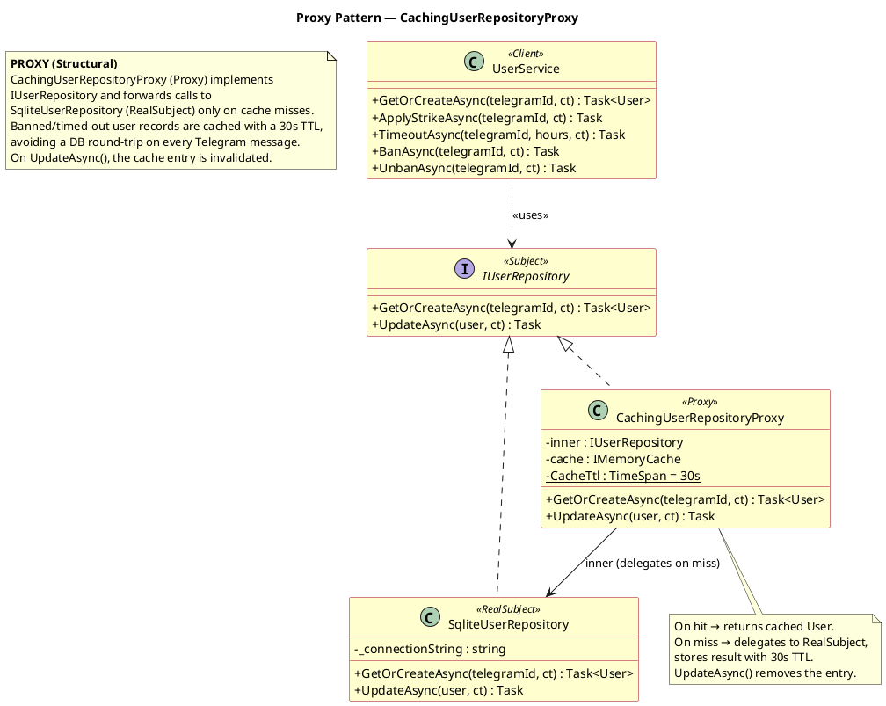
8
Structural
Proxy
⚡ Integrare în sistem
CachingUserRepositoryProxy intercalează
IMemoryCache între UserService şi SQLite.
Hit (TTL 30s) → returnează imediat.
Miss → delegă la SqliteUserRepository,
stochează rezultatul în cache.
UpdateAsync() invalidează intrarea —
statusul de ban/timeout rămâne proaspăt.
🎯 Problema rezolvată
Fiecare mesaj Telegram declanşează o verificare
de moderare. Fără cache → câte un round-trip
SQLite per mesaj, chiar dacă statusul nu s-a
schimbat în ultimele 30 de secunde.

Slide 10
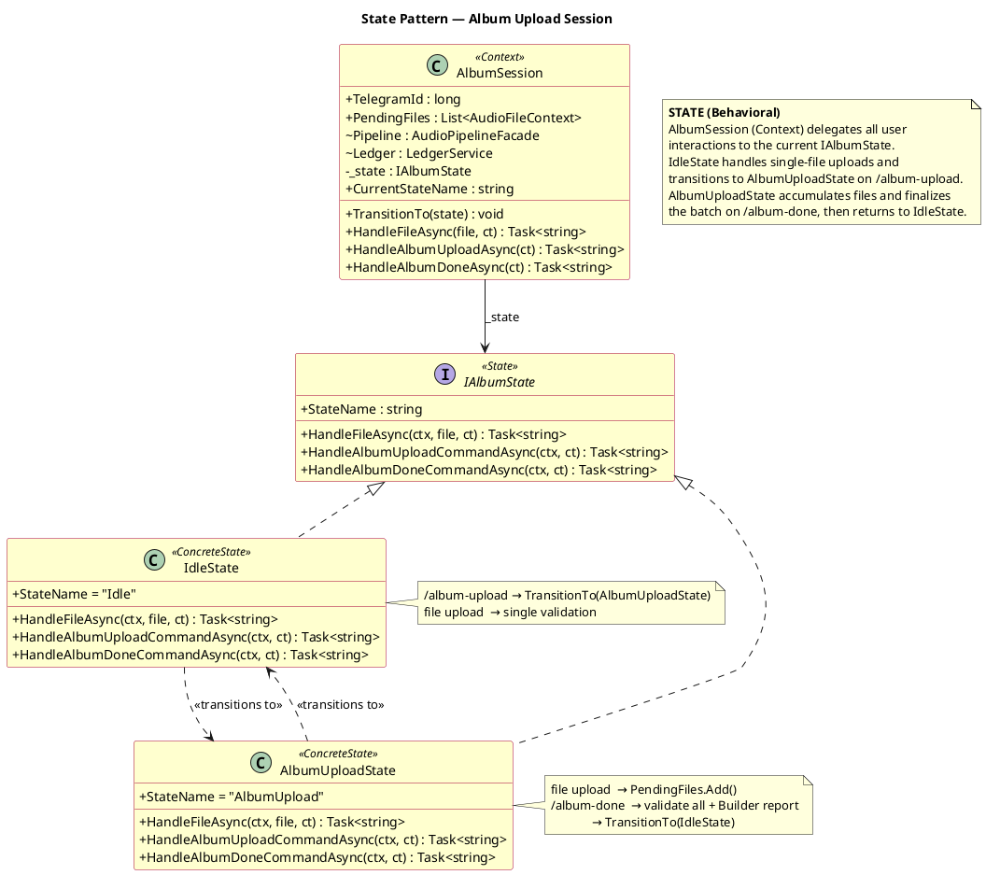
9
Comportamental
State
⚡ Integrare în sistem
AlbumSession delegă toate interacțiunile
la IAlbumState curentă:
IdleState → procesează fişiere individual,
/album-upload → tranziție la AlbumUploadState.
AlbumUploadState → acumulează în PendingFiles,
/album-done → validare batch + Builder report
→ tranziție înapoi la IdleState.
🎯 Problema rezolvată
Comportamentul sesiunii diferă radical după
starea curentă. Fără State, AlbumSession ar
conține lanțuri de if/switch fragile şi
greu de extins.

Slide 11
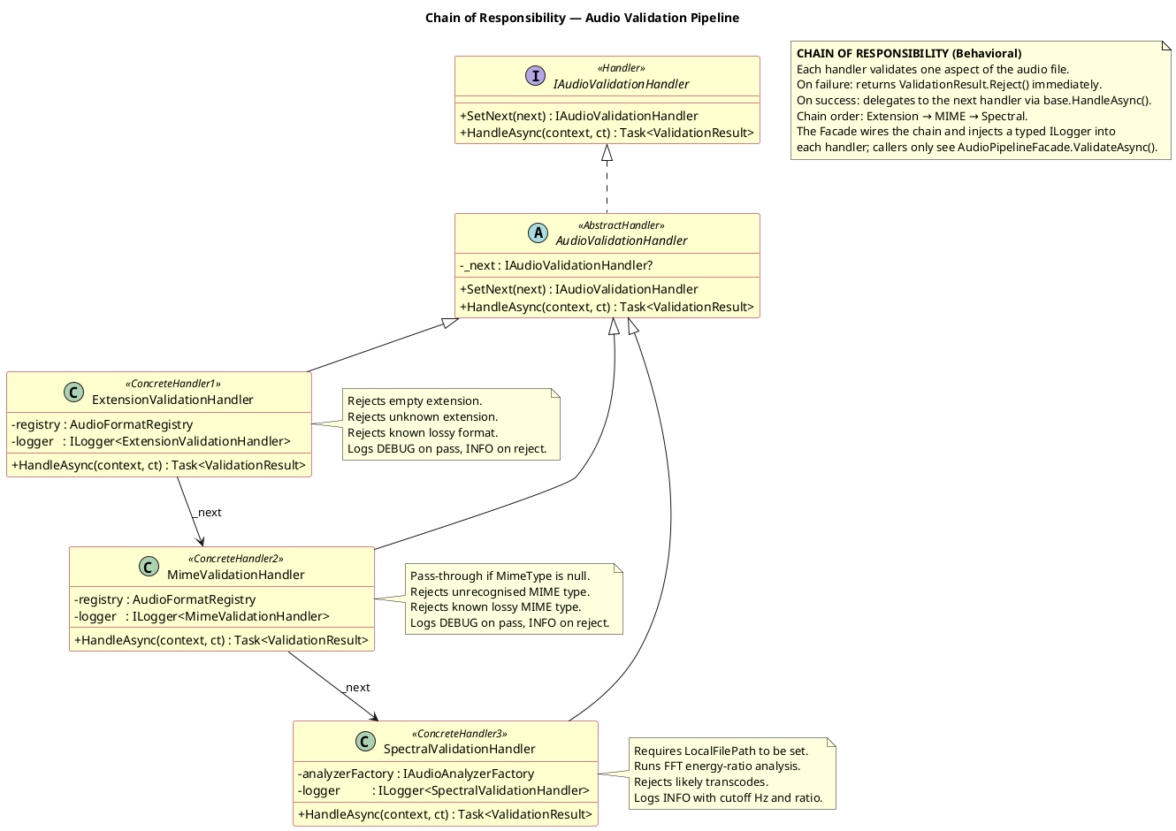
10
Comportamental
Chain of Responsibility
⚡ Integrare în sistem
Lanț: Extension → MIME → Spectral
ExtensionHandler: respinge extensii
necunoscute sau lossy (mp3, aac, ogg...).
MimeHandler: validează tipul MIME dacă
este prezent în metadatele Telegram.
SpectralHandler: FFT via FFmpeg + analiza
energiei în banda 19–22 kHz.
🎯 Problema rezolvată
Fiecare etapă de validare are responsabilitate
unică şi poate opri lanțul fără a cunoaşte
etapele următoare. Handler-ele noi se adaugă
fără a modifica codul existent.

Slide 12
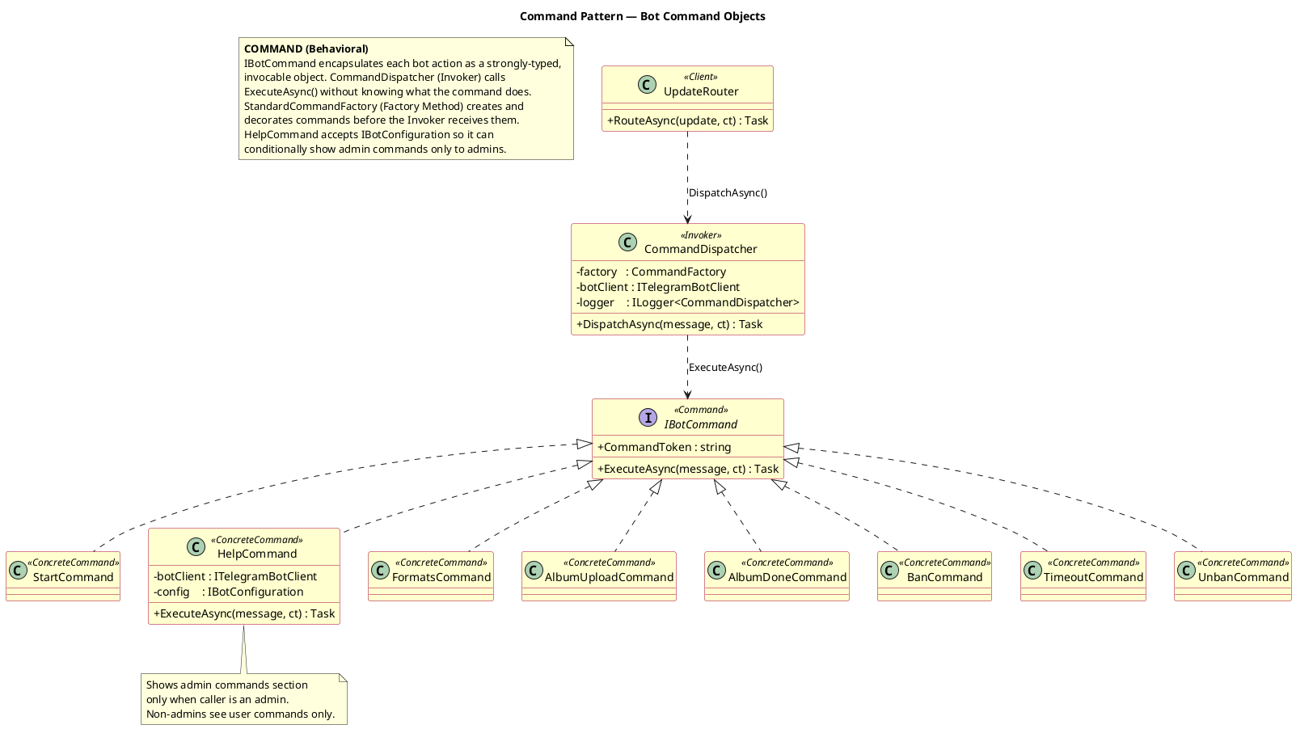
11
Comportamental
Command
⚡ Integrare în sistem
Fiecare acțiune (/start, /ban, /album-done...)
este un obiect IBotCommand cu ExecuteAsync().
CommandDispatcher (Invoker) apelează
ExecuteAsync() fără a cunoaşte comanda.
Comenzi admin: /ban, /timeout, /unban,
/resetuser, /clearusers, /clearledger.
HelpCommand afişează secțiunea admin
doar administratorilor (IsAdmin()).
🎯 Problema rezolvată
Dispatcher-ul trebuie să rute mesajele fără
a şti ce face fiecare comandă. Command
decuplează complet routing-ul de execuție
şi permite decorarea transparentă.

Slide 13
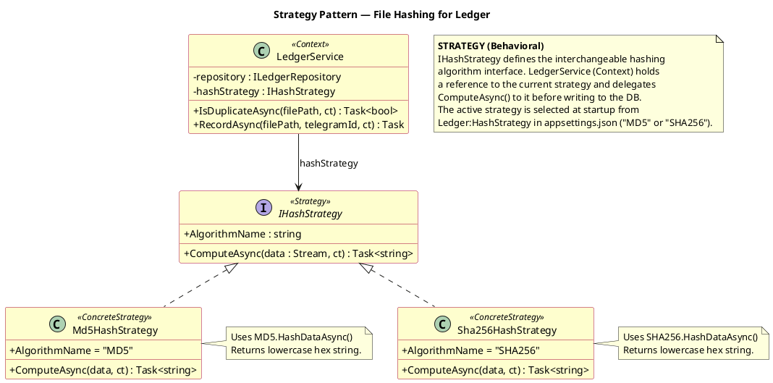
12
Comportamental
Strategy
⚡ Integrare în sistem
LedgerService (Context) deține IHashStrategy
injectată la pornire din configurație:
Ledger:HashStrategy = "MD5" | "SHA256"
IsDuplicateAsync() şi RecordAsync() apelează
hashStrategy.ComputeAsync() — indiferent
de algoritmul ales.
Schimbarea algoritmului = 0 linii de cod.
🎯 Problema rezolvată
Algoritmul de deduplicare trebuie să fie
configurabil fără recompilare.
Strategy permite înlocuirea MD5 cu SHA-256
(sau orice alt algoritm viitor) transparent
față de LedgerService.

Slide 14
Demonstrarea sistemului
▶
Video demonstrație
Inserați aici videoclipul demonstrativ al aplicației NurFlac
Upload fişier FLAC autentic → acceptat ✓ · Upload fişier MP3 recodificat în FLAC → respins (spectral failure) ✗
Sesiune /album-upload cu mai multe fişiere → raport final · Comenzi admin: /ban, /timeout, /unban, /resetuser, /clearusers, /clearledger

Slide 15
Concluzii
12 şabloane GoF
fiecare rezolvă o problemă concretă, nu ornamentală
Analiză spectrală FFT
detectează recodificări lossy invizibile la ochi liberi
Moderare bazată pe State
escaladare automată: 3 strike → 24h, 4 → 72h, 5+ → ban
Decorator mutual exclusiv
comenzile admin bypass-ează moderarea — design deliberat
Proxy + Cache
reduce round-trip-urile SQLite la 1 per 30s per utilizator
Extensibilitate
noi formate, strategii hash sau handler-e = 0 modificări existente
Șabloanele de proiectare nu sunt teorie — sunt soluții dovedite la probleme reale.

